Slide 1

Mineure Recherche et Innovation

Slide 2

The Elastic Internet of Things

Slide 3
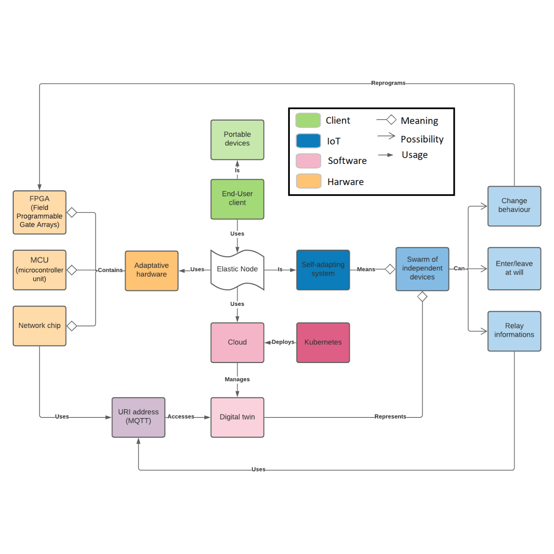

Slide 4
Évolutions possibles

